Slide 1

Adminisztrátor
Modul

Slide 2
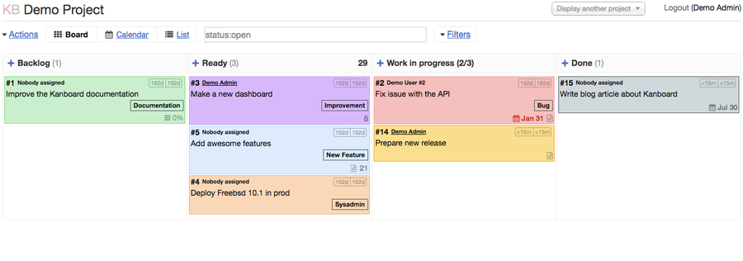
Feladatmegosztás a csapatban
Notes:
A feladatokat a kanboard rendszeren keresztül láttuk

Slide 3
A prezentáció címe ide jön
Taszkok:
Email küldése és jelszó beállítása minden új felhasználónak
Regisztrációs szolgáltatás
Jogok kezelése minden szinten
Tematikák megjelenítése
Kódlefedettség mérés beállítása
Notes:
Általam elvégzett főbb feladatok

Slide 4
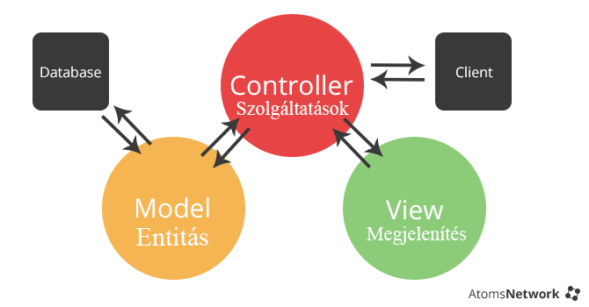
Jogok kezelése
Az alapoktól a megjelenítésig
Notes:
Feladat vállalása minden szintről (MVC) – az entitás elkészítésétől a megjelenítésig, valamint a szolgáltatások tesztelésének (jUnit) egy részét is elvégeztem.

Slide 5
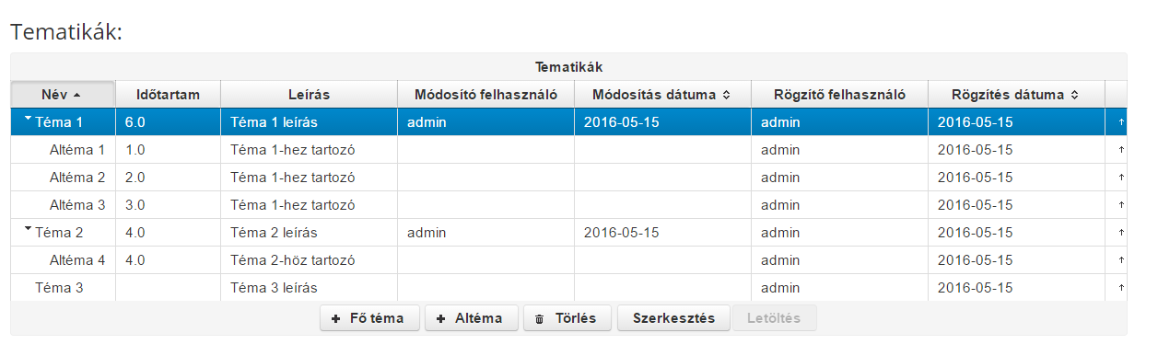
Tematikák kezelése
Képes tematikát létrehozni, szerkeszteni, törölni és fájlt feltölteni illetve letölteni a szerverről
Notes:
Bullshit?

Slide 6
Elfelejtett jelszó
Kezdés
Egyeztetés az adatbázissal
Hash code
Egyezik?
Mezők kitöltése és kérés küldése
Üzenet elküldése a kóddal a megadott címre
Nem
Igen
Hibaképernyő
Jelszó megadása
Email létezik?
Igen
A felhasználó a linkre kattint, a kódot megkapja a szerver
Nem
Kezdés
Vége / Login
Notes:
A kedvenc feladatom és annak a folyamatábrája
Magyarázat szóban

Slide 7

Csapatban fejleszteni
Egymásra épülő feladatok:
Egy szolgáltatás amivel te foglalkoztál egyedül többen is használjátok.
Notes:
-Már kész volt a regisztráció felülete, amikor nekiláttam a szolgáltatásnak. A megfelelő sort beillesztettem és működött!
-Az email küldéssel egyedül foglalkoztam és több oldal is használja, más kódját kellet módosítani – te is kódolj érthetően és tisztán (GODmetódus)

Slide 8

Problémák a fejlesztés során
A legjobb megoldás kitalálása: magamban és csapattal
Jónak tűnt a megoldás, aztán kiderült, hogy vannak hibák: - refactor
A legrosszabb hiba: typo
Notes:
-A probléma megoldásához a leggyakoribb barátom a Google keresője volt, ami győzött a másodperc/megoldások száma versenyben
-más jelezte, hogy valami nem működik, ekkor jöhetett az átalakítás és a hiba kiküszöbölése
-a hiba keresése egyszerű ha tudom hol keresendő
- A feladatokat nem egy újabb nyűgnek hanem kihívásnak tekintettem

Slide 9

KÖSZÖNÖM A FIGYELMET!
Magyari Norbert
0630 - 220 - 8343

